Slide 1
Прием заявок на участие в конкурсе для определения получателя субсидии на возмещение части затрат субъектам малого и среднего предпринимательства на развитие лизинга основных средств
Notes:
Указ Президента РФ от 7 мая 2018 г. № 204 "О национальных целях и стратегических задачах развития Российской Федерации на период до 2024 года” ГАРАНТ.РУ: http://www.garant.ru/products/ipo/prime/doc/71837200/

Slide 2
Прием заявок на получение субсидии в 2021 году
Кто осуществляет прием заявок?
Министерство экономического развития Саратовской области
Когда осуществляется прием заявок?
со 2 августа 2021 года
по 26 августа 2021 года
с 9.00 до 18.00 часов
Кем и где осуществляется прием заявок?
Прием заявок осуществляется сотрудниками министерства по предварительной записи по адресу г. Саратов, ул. Московская 72, ком. 903. Запись на подачу заявок осуществляется по телефонам: 26-45-70, 26-14-86, 26-24-32
При подаче заявки в министерство необходимо использовать средства индивидуальной защиты – лицевые маски

Slide 3
Результат предоставления субсидии в 2021 году
Создание в 2021 году получателем субсидии после даты подачи заявления на участие в конкурсе и не позднее 31 декабря 2021 года новых рабочих мест, входящих в списочный состав работников получателя субсидии, в количестве не менее 5% от среднесписочной численности работников получателя субсидии за 2020 год
При невыполнении результата получатель субсидии должен будет осуществить ее возврат в 2022 году в полном объеме

Slide 4
Размер и направления субсидии в 2021 году
размер субсидии
90% от суммы фактически уплаченного первого лизингового взноса, но не более 2 млн. рублей. Субсидируются только затраты по уплате первого лизингового взноса, произведенные в 2021 году
основные средства, подлежащие субсидированию
относящиеся к группам «машины и оборудование», «средства транспортные», «инвентарь производственный и хозяйственный», «сооружения и передаточные устройства» II-X амортизационных групп в соответствии с постановлением Правительства РФ № 1 от 01.01.2002
основные средства, запрещенные к субсидированию
относящиеся к I амортизационной группе, легковые автомобили, воздушные суда, яхты, лодки и прочее, живые животные, культивируемые ресурсы животного и растительного происхождения, торговое оборудование

Slide 5
Предоставление субсидии в 2021 году
на конкурсной основе
Оценивает заявки участников конкурса конкурсная комиссия, состав которой формируется из представителей органов исполнительной власти, общественных организаций предпринимателей, членов общественного совета при министерстве экономического развития
сфера ведения бизнеса, сохранение/создание рабочих мест, уровень з/п, характеристика оборудования, участие в национальных проектах
критерии оценки
Получатели - набравшие наибольшее количество баллов или равное количество, но подавшие заявку ранее (в пределах выделенных средств)

Slide 6
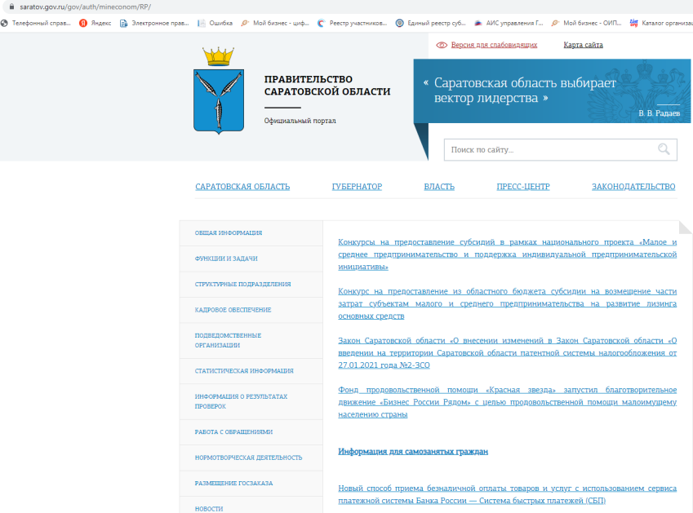
Документы, необходимые для участия в конкурсе
Перечень и формы документов размещены на сайте министерства экономического развития области по адресу: https://saratov.gov.ru/gov/auth/mineconom/
раздел «Функции и задачи»/
раздел «Развитие предпринимательства»/
раздел «Конкурс на предоставление из областного бюджета субсидии на возмещение части затрат субъектам малого и среднего предпринимательства на развитие лизинга основных средств»

Slide 7
Перечень документов для участия в конкурсе в 2021 году
1. заявление на участие в конкурсе
2. технико-экономическое обоснование приобретения ОС
3. справка об отсутствии задолженности по уплате налогов на 1 августа 2021 года (по собственной инициативе)
4. копии формы по КНД 1151111 «Расчет по страховым взносам» (сведения) за 2020 год (по собственной инициативе)
5. копия формы по КНД 1110018 «Сведения о среднесписочной численности работников за предшествующий календарный год» за 2019 год (по собственной инициативе)
6. копия формы по КНД 1151100 «Расчет сумм налога на доходы физических лиц, исчисленных и удержанных налоговым агентом» (сведения) за 2020 год (по собственной инициативе)
7. справка на бланке (в свободной форме) о том, что по состоянию на 1 августа 2021 года, участник конкурса не находится в процессе реорганизации, ликвидации, не введена процедура банкротства, деятельность не приостановлена в порядке, предусмотренном законодательством РФ; участник конкурса не прекратил деятельность в качестве ИП
8. копия(и) договора(ов) финансовой аренды (лизинга) и дополнительных соглашений к нему (к ним), заключенного(ых) участником конкурса, заверенная(ые) лизинговой организацией
9. копии документов, подтверждающих факт приобретения основных средств по договору(ам) лизинга
10. копии документов, подтверждающих год выпуска основных средств и стоимость предмета лизинга
11. документ, подтверждающий фактически произведенные затраты - справка (справки) лизинговой организации о сумме начисленного и фактически уплаченного первого взноса (аванса) при заключении договора(ов) лизинга основных средств
12. расчетный размер субсидии
13. справка на бланке (в свободной форме) о том, что участник конкурса являлся на региональном уровне получателем поддержки в рамках национальных проектов. Справка предоставляется участником конкурса, в случае если участник конкурса является получателем поддержки в рамках национальных проектов
14. обязательство о создании в 2021 году и не позднее 31 декабря 2021 года новых рабочих мест в количестве не менее 5% от среднесписочной численности работников за 2020 год
15. копия штатного расписания участника конкурса, действующего на дату подачи заявления на участие в конкурсе

Slide 8
Контакты
Министерство экономического развития Саратовской области. Почтовый адрес: 410042, г. Саратов,
ул. Московская 72, ком. 903.
Адрес электронной почты: mineconomy@saratov.gov.ru.
Телефоны сотрудников министерства, осуществляющих прием заявок и консультирование по приему заявок: 8 (8452) 26-45-70, 26-14-86, 26-24-32
Срок приема заявок на участие в конкурсе:
дата и время начала приема заявок участников конкурса: 2 августа 2021 года, 9.00 часов.
дата окончания приема заявок участников конкурса: 26 августа 2021 года, 18.00 часов

